Slide 1
Project: University Sim
《软件工程实习》第一次课程实践报告
何昊 童派 廖明洋

Slide 2
需求捕获
By 何昊

Slide 3
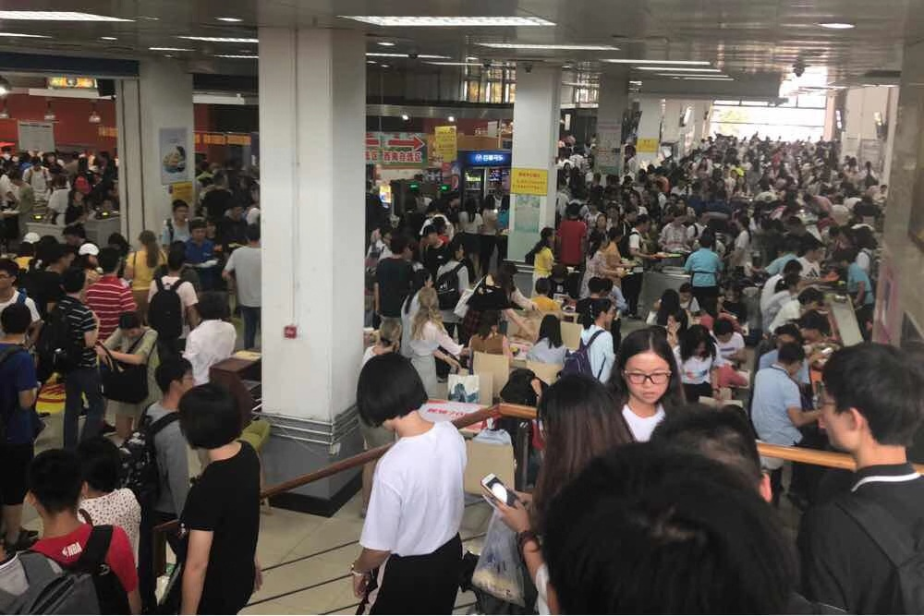
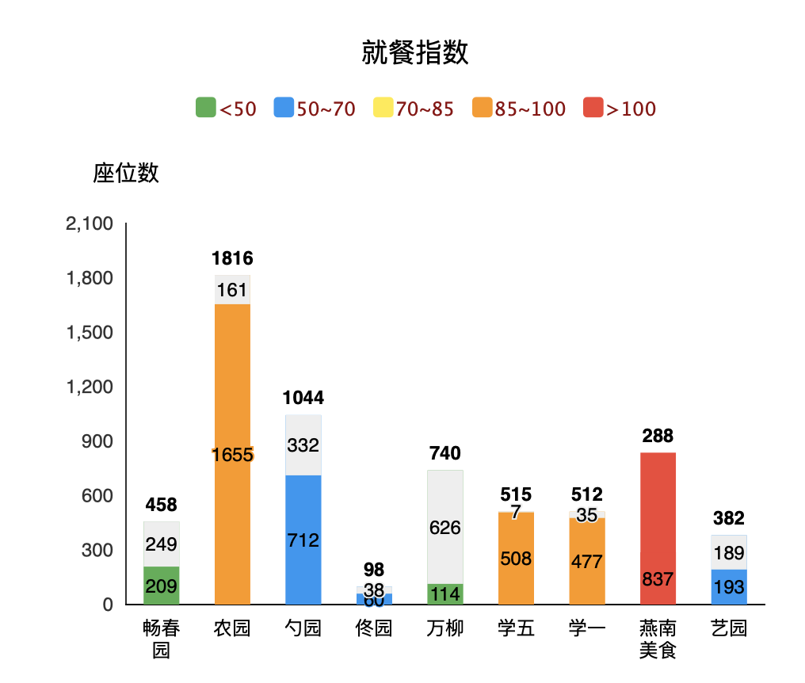
为什么我们要做一个游戏？
品质校园？
北京工地大学
北京站着吃饭大学
北京咖啡厅大学
北京没地方自习大学
。。。
2019年10月9日12点20分

Slide 4

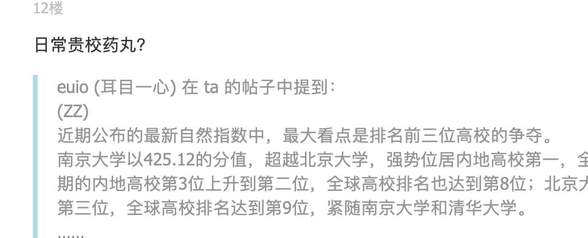
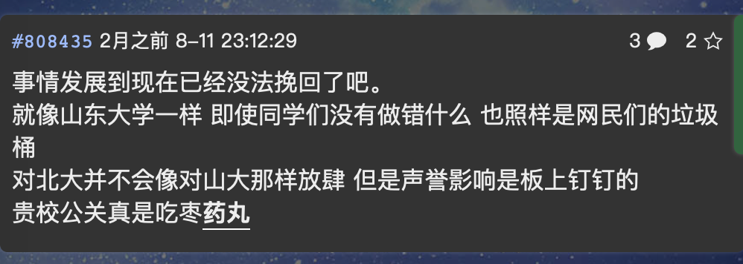

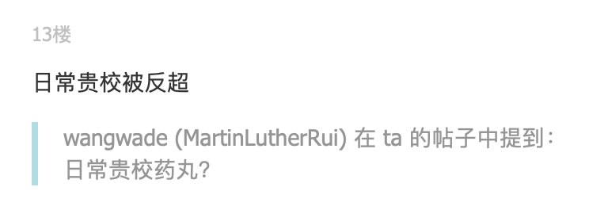
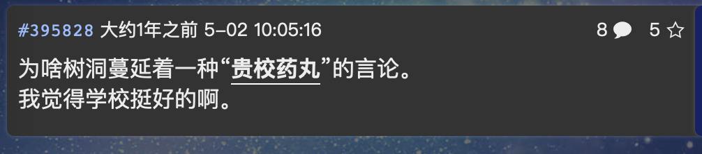
为什么我们要做一个游戏？
如果你自己来规划和建设一所大学，会怎么样？
You can you up!
你行你上啊

Slide 5
所以，这个游戏也许是这样的……
《University Sim》是一个极简的策略类模拟游戏，你的任务是规划一所中国大学的建设与发展，规划学校政策，建设品质校园，力争为师生打造能够高效学习与科研的环境，为世界一流大学的建设添砖加瓦！你的合理建设能使得师生全身心投入学习与科研，国际排名不断上升，最终成为世界一流大学！不过，如果你的建设有问题的话，会发生什么就不得而知了...

Slide 6
游戏核心机制(抽象)
我要达成什么目标？
我要用什么方式达成目标？
我要如何在当前环境下做出最优决策？
。。。
A strategy game or strategic game is a game in which the players' uncoerced, and often autonomous decision-making skills have a high significance in determining the outcome. Almost all strategy games require internal decision tree style thinking, and typically very high situational awareness.
——Wikipedia
投入资源
获得收益
取得进展
达成目标
设立目标
核心游戏循环

Slide 7
游戏核心机制(具体)
游戏的最终目标
世界排名
学生满意度
。。。
资源：经费、影响力等
选择并投入
获得资源回报
建造建筑
升级建筑
招老师
招生
公关
…
教学质量
科研质量
生活质量
达成/降低目标进度
达成/降低目标进度
提升/降低
随机事件
玩点2：如何处理随机事件
玩点1：有限的资源先投入什么，后投入什么？

Slide 8
这个游戏的创新点在哪里？
策略模拟游戏 +
以中国特色题材为背景的游戏

Slide 9
需求捕获总结
游戏名称 | University Sim (代号)
游戏描述 | 这是一个让玩家利用手中的资源建设一所中国大学的游戏
游戏类型 | 模拟经营类策略游戏
游戏标签 | 策略、模拟、文字、荒诞、黑色幽默
目标受众 | 任何一个有过大学生活经历的人，特别是在北京某全是工地的品质校园生活过的人
美术风格 | 2D游戏、以文字为主、UI设计风格与当前的网页UI设计风格类似
特点 | 独特的游戏背景
 | 策略游戏的乐趣
 | 幽默的游戏叙事
 | 深刻的启发意义
Notes:
独特的游戏背景。据我们所知，没有策略/模拟经营类游戏曾经尝试模拟建设和发展一所中国大学的全过程，以中国大学为背景的游戏基本都是AVG/Galgame。因此，这个游戏能提供全新的独特体验。
“想着再来一回合，不知不觉就天亮了”。正和诸如《文明》、《群星》这类策略游戏代表作一样，我们希望这个游戏能够通过设计大量相互重叠的短期目标和即时反馈，给玩家欲罢不能的游戏体验。
幽默的游戏叙事。我们计划在游戏中添加大量的随机事件和“梗”，使人眼前一亮，捧腹大笑。
深刻的启发意义。虽然做到这个也许有点难，但是我们希望玩家能够从中得到一些对于中国大学现实的启发，能让这个世界变好一点点（划掉）。

Slide 10
技术选型、规划与风险评估
目标平台 | 桌面端网页/移动端网页
画面技术 | 2D游戏 (Cocos2D, WebGL)
编程语言 | JavaScript
主要框架 | Cocos Creator
团队人数 | 3人
制作时间 | 11周的零碎时间
迭代次数 | 3-4轮迭代
主要风险 | 游戏引擎的学习成本
 | 成员能否进行持续而有效的时间投入
 | 能否在有限迭代内达到较高的可玩水准
+
“Integrated game development tool centered on content creation”

Slide 11
需求描述与可行性分析
By 童派

Slide 12
游戏机制
定位
模拟经营类策略游戏。
游戏目标
建设世界一流大学。
需要通过提升师生的生活质量，教学质量来实现。
世界一流
985
开局
三本学校
二本学校
一本学校
211
Notes:
给玩家设定的游戏目标是建设一流大学，要达成这一目标玩家需要不断提升师生的生活质量和教学质量。

Slide 13
回顾：游戏核心机制
游戏的最终目标
世界排名
学生满意度
。。。
资源：经费、影响力等
选择并投入
获得资源回报
建造建筑
升级建筑
招老师
招生
公关
…
教学质量
科研质量
生活质量
达成/降低目标进度
达成/降低目标进度
提升/降低
随机事件
玩点2：如何处理随机事件
玩点1：有限的资源先投入什么，后投入什么？

Slide 14
游戏机制
生活质量
满足师生的各项日常生活需求。
食堂：食品卫生，口味，拥挤程度...
寝室：洗浴设施，空调暖气...
健身，娱乐，活动...
教学质量
培养优秀的毕业生。
教学条件
自习条件
科研条件
Notes:
这些项目我们计划通过满意度的形式体现，师生在校园中面临多种生活和学习上的需求 [ppt]
这些需求也会相互影响。【。。。】
玩家要设法平衡，提高师生的满意度。
我们打算设计递进的难度系统，例如用户一开始只需要保证学生的毕业率，后续则需要保证学生有一定的学术水平，且在生活各方面有较好的满意度。

Slide 15
回顾：游戏核心机制
游戏的最终目标
世界排名
学生满意度
。。。
资源：经费、影响力等
选择并投入
获得资源回报
建造建筑
升级建筑
招老师
招生
公关
…
教学质量
科研质量
生活质量
达成/降低目标进度
达成/降低目标进度
提升/降低
随机事件
玩点2：如何处理随机事件
玩点1：有限的资源先投入什么，后投入什么？

Slide 16
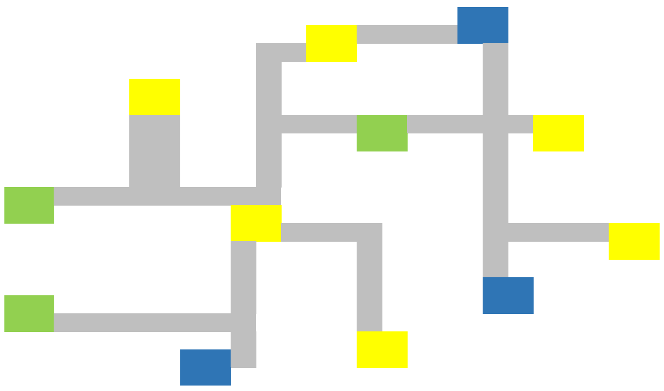
游戏机制
校园规划
解决道路拥挤
建筑合理摆放
显示实时人流
Notes:
玩家可以通过建造和升级不同建筑来满足师生的需求。
可用于投入建设的经费也会与玩家当前的经营情况挂钩。
而且游戏要求玩家合理摆放建筑的位置，修理道路。如果摆放不合理，就会造成拥挤，产生负面效果。

Slide 17

游戏机制
目标：
Notes:
游戏的目标：
让用户在游戏过程中体会到乐趣，并有兴趣继续玩下去。
而且我们希望加入一些北大的特色内容，能让玩家引起共鸣。

Slide 18
可行性分析
网页游戏，基于Cocos Creator框架实现。
实时战略游戏框架。
迭代式开发。
Notes:
我们准备以网页游戏的形式来设计这个游戏，基于Cocos Creator框架实现。
核心逻辑采用实时战略游戏框架，通过一个loop循环来模拟游戏时间的演进，在每次循环中进行类似的工作，如更新资源数值，道路拓扑结构等等。
迭代式开发，从简单版本做起，降低开发风险。

Slide 19
需求描述
该软件应当支持20名以上的并发访问用户，在后端为他们提供游戏模拟。对于用户的合法输入需要及时（平均在1秒内）做出响应。对于非法输入和异常情况也要正确处理，不出现崩溃。
该软件应当提供存档功能来满足长时间游戏的需要。用户请求存档时需要保存游戏快照，并在用户继续时正确载入。
该软件应当提供排行榜功能，对于用户上传分数的操作正确记录，并在用户访问排行榜时输出相应的内容。
Notes:
这是比较概括的需求描述。

Slide 20
需求描述
需求捕获
自悟。
由来
玩家需要打发闲暇时间，在游戏中获得乐趣。
受众
北大学生，策略类游戏爱好者。
Notes:
需求捕获我们采用自悟的方式。如果我们是游戏的玩家，怎么样的设计会让我们感觉有趣并有意愿继续玩下去。
受众是热爱策略类游戏的玩家，而且着重面向北大学生。

